Slide 1





第3章 定性数据的 检验
§3.1 多项分布与 检验
§3.2 列联表分析
§3.3 一致性检验
§3.4 拟合优度检验
中国人民大学六西格玛质量管理研究中心
目录 上页 下页 返回 结束

Slide 2
第3章 定性数据的 检验
随着市场经济在中国的深入发展，信息调查产业日益火暴。在市场调查及社会、经济和管理等领域的热点问题研究中，经常会碰到不可计量的定性指标变量。如顾客对某种商品的包装喜好、观众对电视节目的喜好、产品的合格与不合格等，这些变量因受多方面影响而呈现出多样性。
中国人民大学六西格玛质量管理研究中心
目录 上页 下页 返回 结束

Slide 3

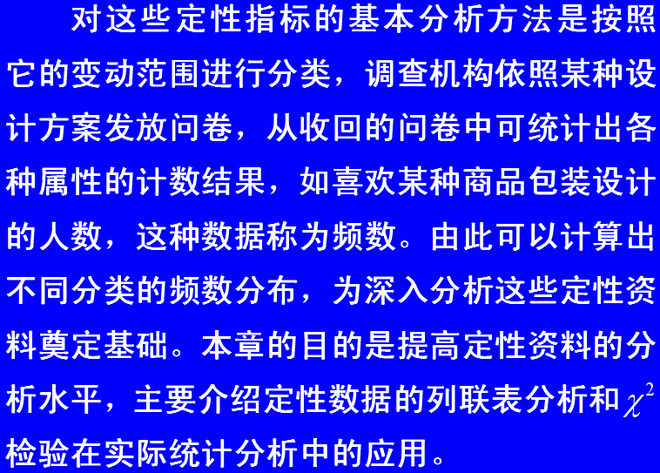
中国人民大学六西格玛质量管理研究中心
目录 上页 下页 返回 结束

Slide 4

一、问题的提出
统计学中通常要分析的数据大多是针对具有某一计量单位的计量数据，诸如重量、时间、长度、强度、钱数等。但市场调查中，需要分析的数据往往不是由计量值构成，而是由频数构成的。
例如，某市场研究部门为了研究顾客对目前市场上五种空调器的购买选择倾向，随机调查200个购买者，记录下各自购买的品牌，得到购买五种空调器的人数，根据调查结果来研究顾客购买是否有某种偏向；社会学家研究各阶层的收入状况，将人们按收入分为五个等级就产生与每个收入等级相对应的频数；证券公司希望调查顾客的投资倾向与职业之间的关系，从其顾客中随机选取300人进行调查，并记下他们的职业和投资的项目（股票，债券，国库券），从而可以得到一个二向分类的频数分布；等等。以上这些都是我们获取的定性变量的频数数据。对这种频数数据规律的深入研究就是现实对我们统计工作者提出的要求。
中国人民大学六西格玛质量管理研究中心
目录 上页 下页 返回 结束

Slide 5

收集分类数据的目的是为了分析在各个类中数据的分布。例如，我们为了估计消费者中喜欢三种牙膏中每一种的比例，则统计购买这三种品牌牙膏的顾客购买每一种的人数。在这里仅仅是根据牙膏的种类来分类，我们称之为一维分类或一向分类。而顾客的投资倾向与职业的关系中，分类是按投资倾向和职业两个方向进行分类，我们称之为二向分类或列联表。在本节，我们先分析一向分类。下面通过例子来介绍一向分类数据的分析。
中国人民大学六西格玛质量管理研究中心
目录 上页 下页 返回 结束

Slide 6

例3.1 某超市为了研究顾客对三种牌号的矿泉水的喜好比例，以便为下一次进货提供决策，随机观察了150名购买者，并记录下他们所买的品牌，统计出购买三种品牌的人数如表3-1。
这些数据是否说明顾客对这三种矿泉水的喜好确实存在差异？
解：为了解决这个问题，我们需要知道这些分类分布。由于该问题有甲、乙、丙三类，所以，这个分布称为多项概率分布，简称多项分布。
中国人民大学六西格玛质量管理研究中心
目录 上页 下页 返回 结束

Slide 7
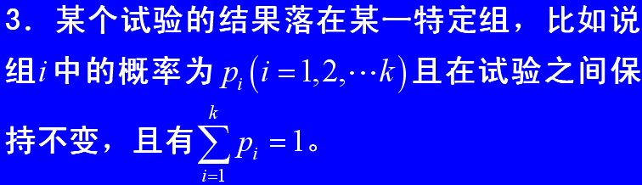
多项分布是二项分布的推广，可以看成是多项试验得到的分布。多项试验有如下一些性质：
1．多项试验由n个相同的试验所组成。
2．每个试验的结果落在k组的某一组中。
4.试验是独立的。
中国人民大学六西格玛质量管理研究中心
目录 上页 下页 返回 结束

Slide 8
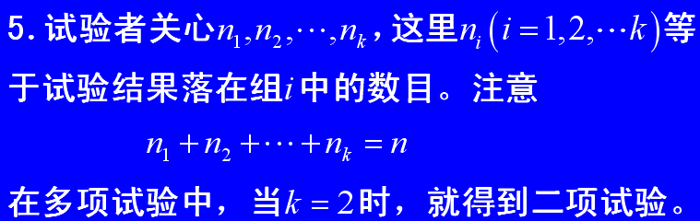
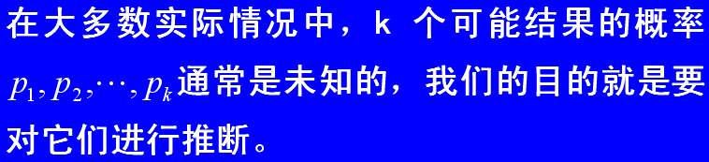
中国人民大学六西格玛质量管理研究中心
目录 上页 下页 返回 结束

Slide 9
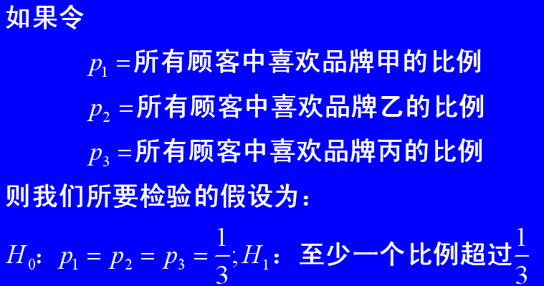
对例3.1来说，我们希望去检验顾客对这三种品牌的矿泉水的喜好是否确实存在差异，可以考虑检验零假设为对三种品牌的喜好没有差异，对立假设为对三种品牌的喜好确有差异。
中国人民大学六西格玛质量管理研究中心
目录 上页 下页 返回 结束

Slide 10
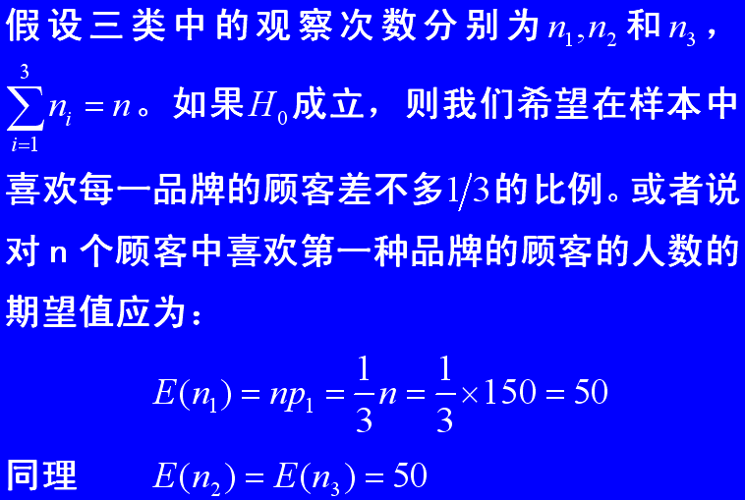
中国人民大学六西格玛质量管理研究中心
目录 上页 下页 返回 结束

Slide 11
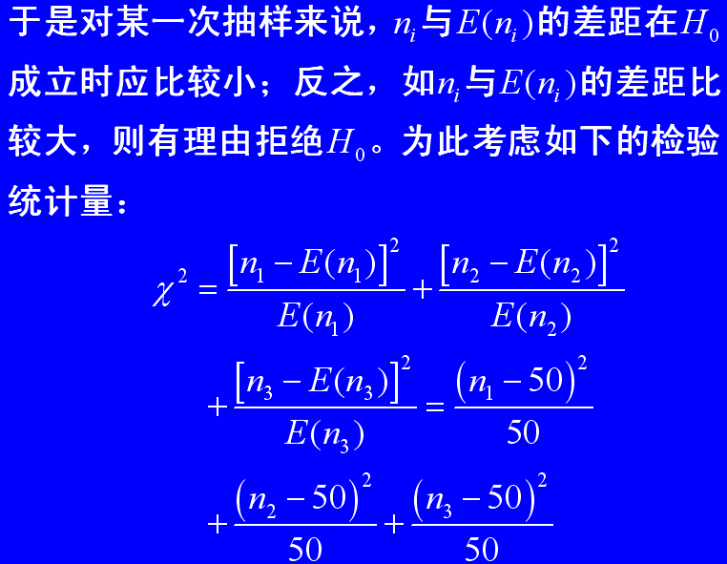
中国人民大学六西格玛质量管理研究中心
目录 上页 下页 返回 结束

Slide 12
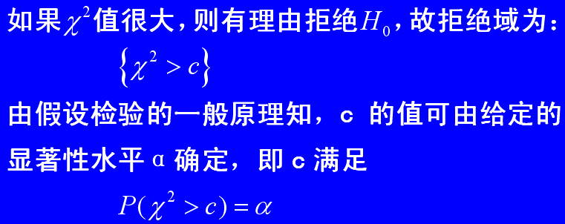
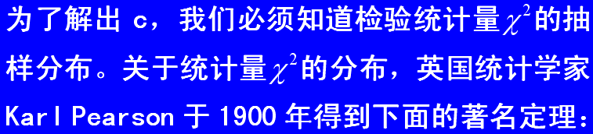
中国人民大学六西格玛质量管理研究中心
目录 上页 下页 返回 结束

Slide 13
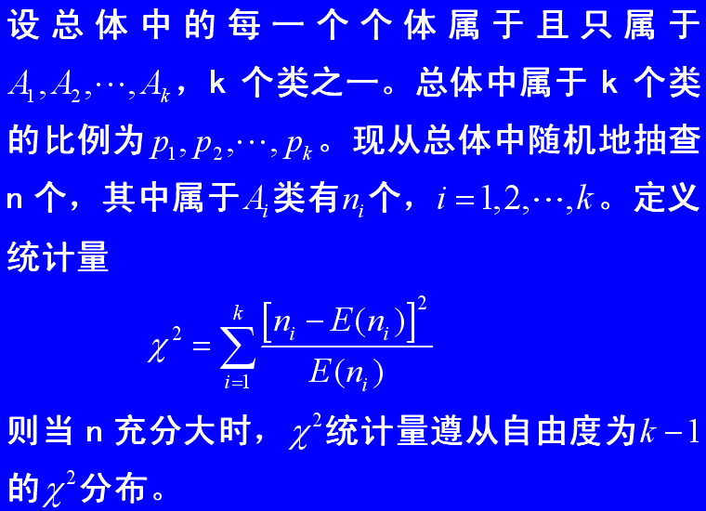
中国人民大学六西格玛质量管理研究中心
目录 上页 下页 返回 结束

Slide 14
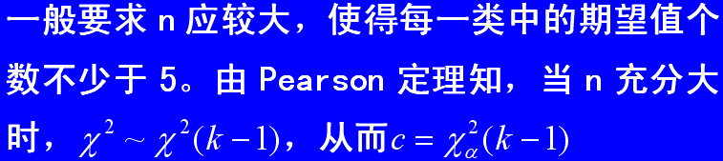
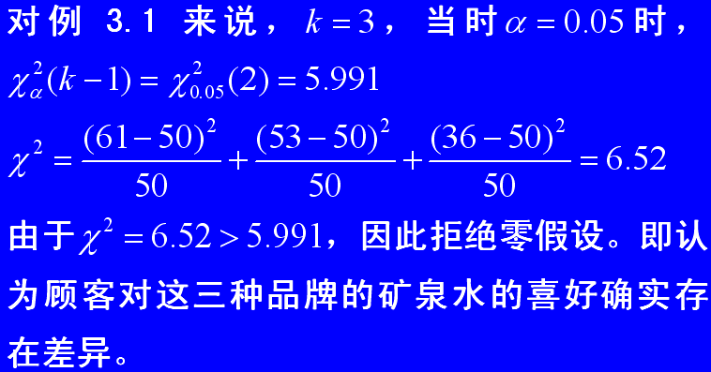
中国人民大学六西格玛质量管理研究中心
目录 上页 下页 返回 结束

Slide 15
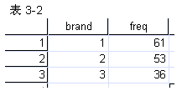
利用统计分析软件可以大大简化计算过程，提高分析效率，在此我们利用SPSS11.5版本对本例进行分析。首先将表3-1中的数据按要求录入，如表3-2所示。变量brand表示品牌，1、2和3分别表示品牌甲、乙和丙；变量freq表示购买人数。
然后，选择“Data”→“Weight Case”，打开Weight Case对话框。把“人数[freq]”放入Frequency栏中，单击“OK”。 从“Analyze”→“Nonparametric Tests”→“Chi-Square”，打开Chi-Square test对话框，把“人数[freq]”选入Test Variable List栏中，单击“OK”，得出分析结果如下：
中国人民大学六西格玛质量管理研究中心
目录 上页 下页 返回 结束

Slide 16
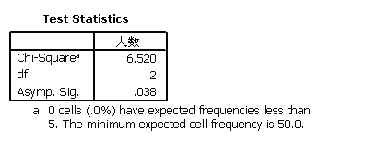
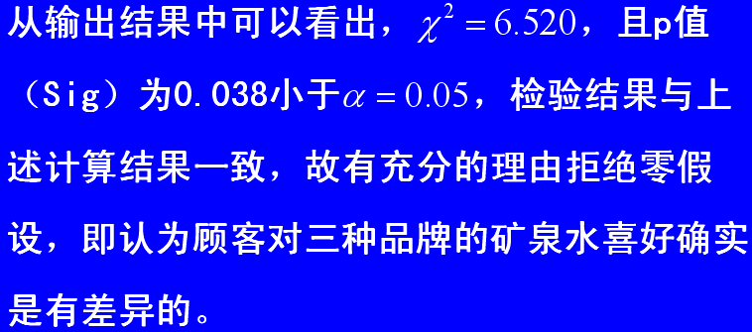
中国人民大学六西格玛质量管理研究中心
目录 上页 下页 返回 结束

Slide 17
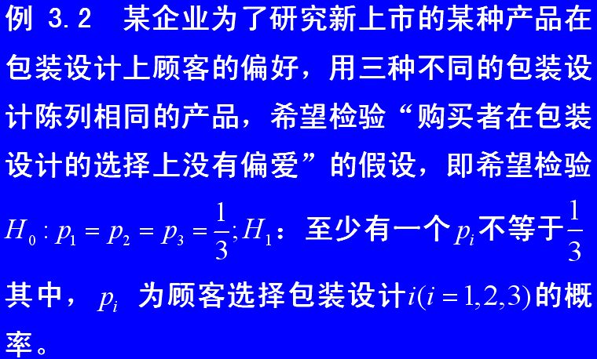
中国人民大学六西格玛质量管理研究中心
目录 上页 下页 返回 结束

Slide 18
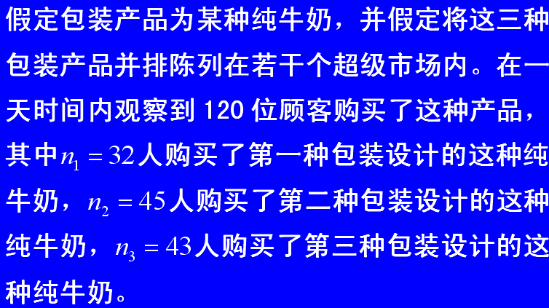
中国人民大学六西格玛质量管理研究中心
目录 上页 下页 返回 结束

Slide 19
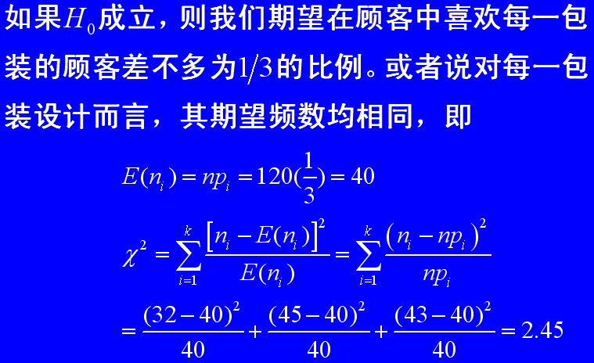
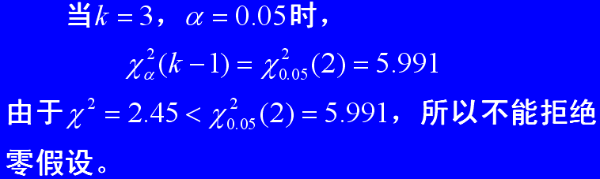
中国人民大学六西格玛质量管理研究中心
目录 上页 下页 返回 结束

Slide 20
§3.2 列联表分析
问卷调查中常常设计对某问题两个或多个不同的特征的分类。例如房地产商考虑顾客选择房子设计的类型与职业的关系，所调查的每个顾客都有两个特性，一个是选择的房子类型，另一个是职业；广告公司为了调查城市和乡村的观众对电视广告的关注情况，每位被调查者都有两个特性，一个是来自城市还是乡村，另一个是对广告的态度。
在这些例子中我们通常关心的是按照两个特性进行的分类的方法之间是否相互依赖，或者说是否相互独立。如房地产商关心的是顾客选择房子的类型是否与职业无关，或者说选择何种房子与职业独立。在观众对电视广告的关注情况的调查中，感兴趣的是每个观众对电视广告的关注情况是否与他来自城市还是农村独立。
中国人民大学六西格玛质量管理研究中心
目录 上页 下页 返回 结束

Slide 21
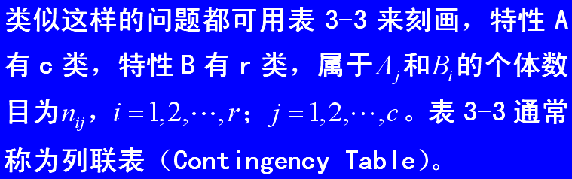
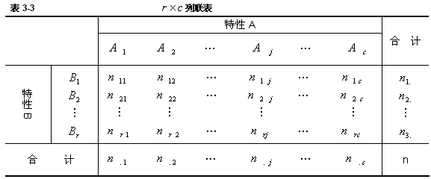
§3.2 列联表分析
中国人民大学六西格玛质量管理研究中心
目录 上页 下页 返回 结束

Slide 22
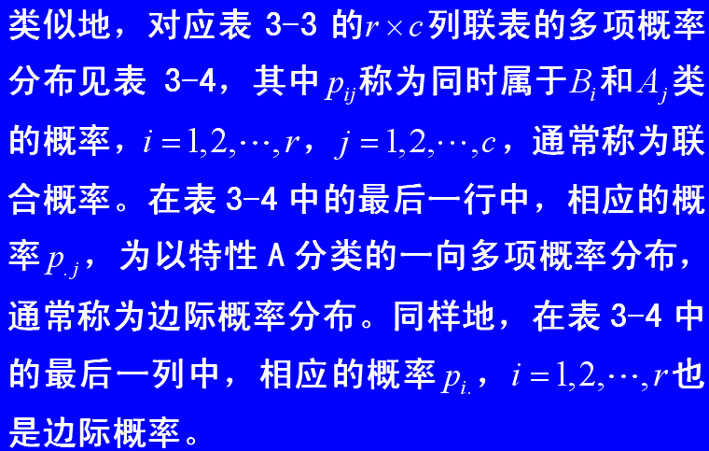
§3.2 列联表分析
中国人民大学六西格玛质量管理研究中心
目录 上页 下页 返回 结束

Slide 23
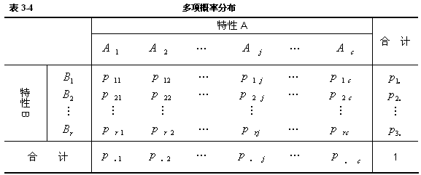
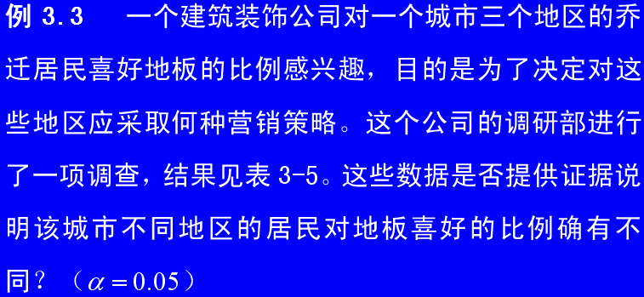
§3.2 列联表分析
中国人民大学六西格玛质量管理研究中心
目录 上页 下页 返回 结束

Slide 24
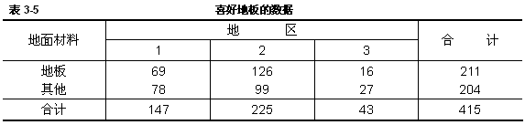
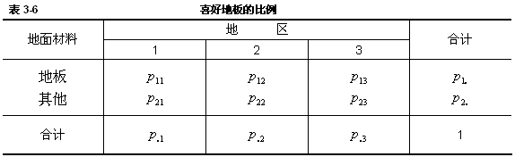
§3.2 列联表分析
解：设不同地区居民对地板喜好的比例如表3-6。
中国人民大学六西格玛质量管理研究中心
目录 上页 下页 返回 结束

Slide 25
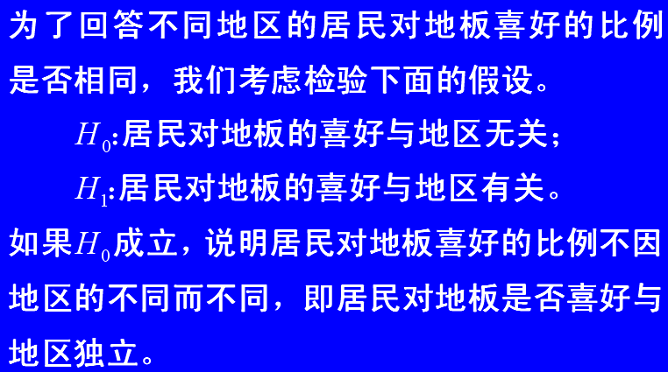
§3.2 列联表分析
中国人民大学六西格玛质量管理研究中心
目录 上页 下页 返回 结束

Slide 26
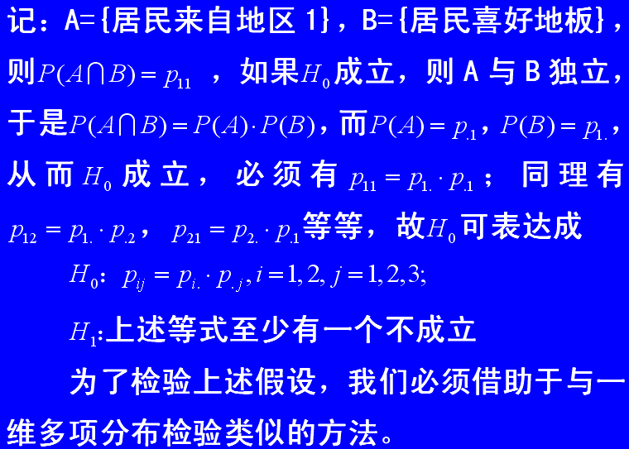
§3.2 列联表分析
中国人民大学六西格玛质量管理研究中心
目录 上页 下页 返回 结束

Slide 27
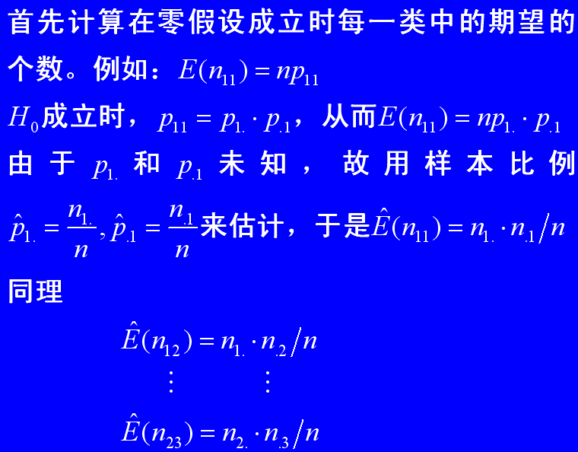
§3.2 列联表分析
中国人民大学六西格玛质量管理研究中心
目录 上页 下页 返回 结束

Slide 28
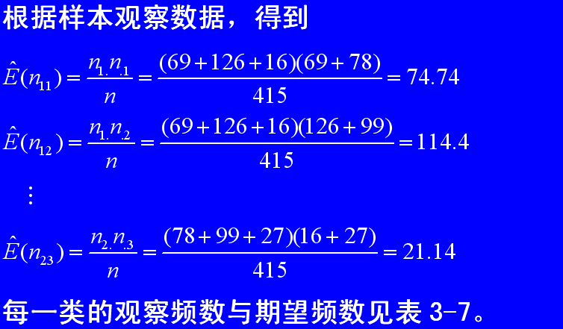
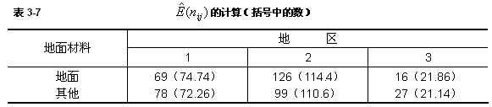
§3.2 列联表分析
中国人民大学六西格玛质量管理研究中心
目录 上页 下页 返回 结束

Slide 29
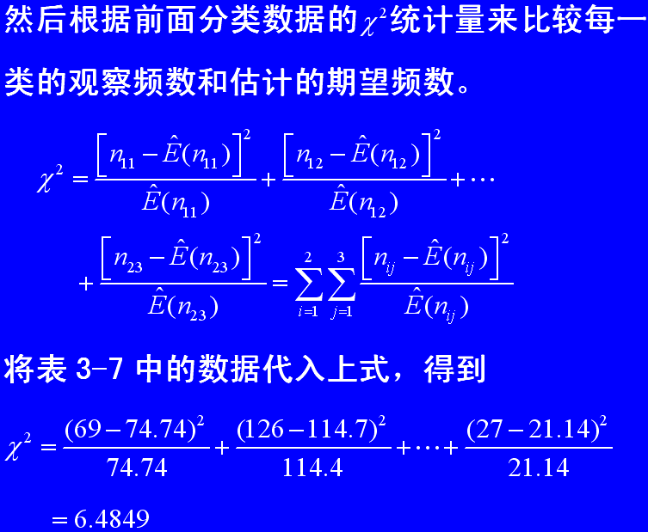
§3.2 列联表分析
中国人民大学六西格玛质量管理研究中心
目录 上页 下页 返回 结束

Slide 30
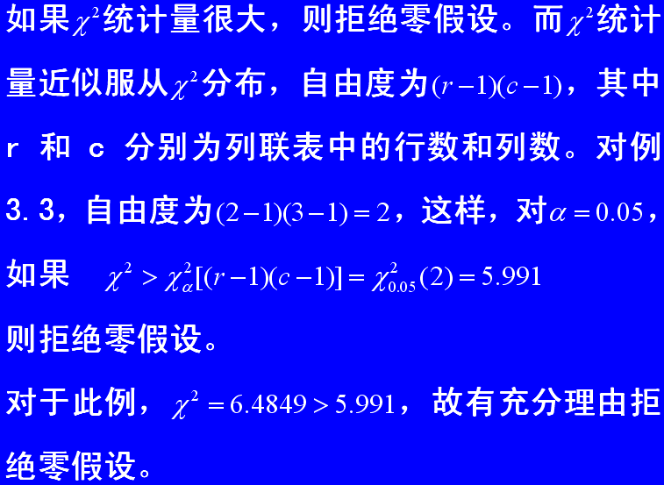
§3.2 列联表分析
中国人民大学六西格玛质量管理研究中心
目录 上页 下页 返回 结束

Slide 31
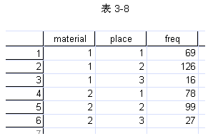
§3.2 列联表分析
利用SPSS11.5进行分析，将表3-6数据按要求录入，如表3-8所示。变量material表示地面材料，1代表地板，2代表其他；变量place表示地区，相应由1、2、3表示；变量freq表示喜好人数。
中国人民大学六西格玛质量管理研究中心
目录 上页 下页 返回 结束

Slide 32
§3.2 列联表分析
然后，选择“Data”→“Weight Case”，打开Weight Case对话框，把“喜好人数[freq]”放入Frequency栏中，单击“OK”。从“Analyze”→“Descriptive Statistics”→“Crosstabs”，打开Crosstabs主对话框，将“地面材料[material]”选入Row(s)栏；将“地区[place]”选入Column(s)栏。单击“Statistics”按钮，选择Chi-Square选项，按“Continue”返回主对话框。单击“Cell”按钮，选择Observed、Expected，按“Continue”返回主对话框，并单击“OK”按钮，得到输出结果如下：
中国人民大学六西格玛质量管理研究中心
目录 上页 下页 返回 结束

Slide 33
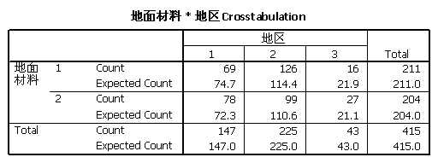
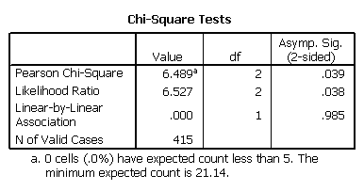
§3.2 列联表分析
中国人民大学六西格玛质量管理研究中心
目录 上页 下页 返回 结束

Slide 34
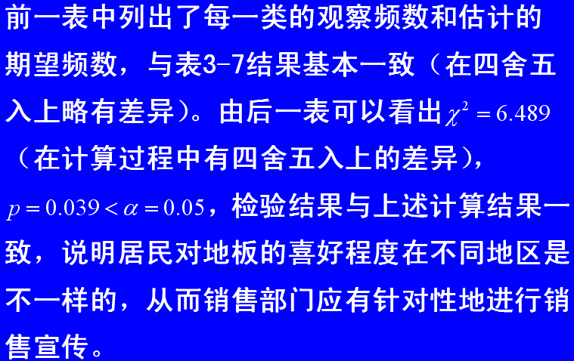
§3.2 列联表分析
中国人民大学六西格玛质量管理研究中心
目录 上页 下页 返回 结束

Slide 35

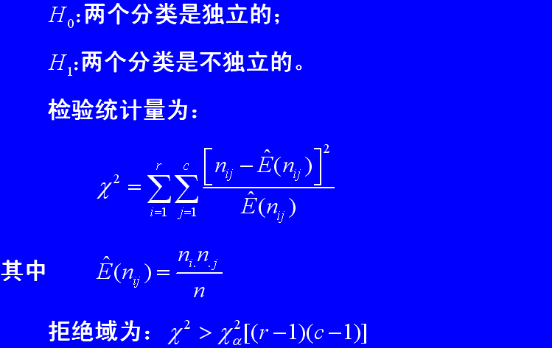
§3.2 列联表分析
条件是只要n足够大，使每一类的期望频数等于或超过5即可。
中国人民大学六西格玛质量管理研究中心
目录 上页 下页 返回 结束

Slide 36
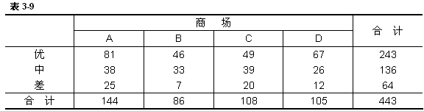
§3.2 列联表分析
例3.4 某市商业系统为提高商业企业的服务质量，对本市的四个大商场进行调查，征求顾客意见，共收回有效问卷443张，每张问卷对某一商场按三种服务质量（优、中、差）评价，其结果用列联表表示出来，见表3-9。试分析四个商场的服务质量评价是否一样。
中国人民大学六西格玛质量管理研究中心
目录 上页 下页 返回 结束

Slide 37
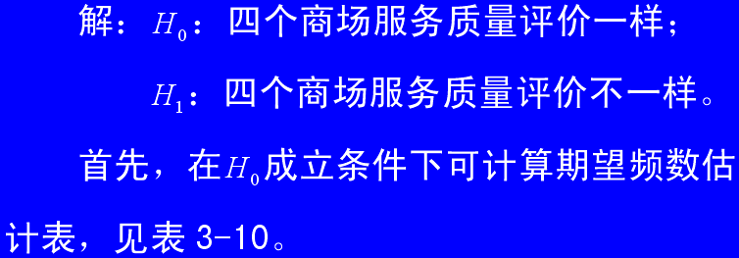
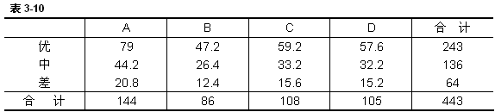
§3.2 列联表分析
中国人民大学六西格玛质量管理研究中心
目录 上页 下页 返回 结束

Slide 38
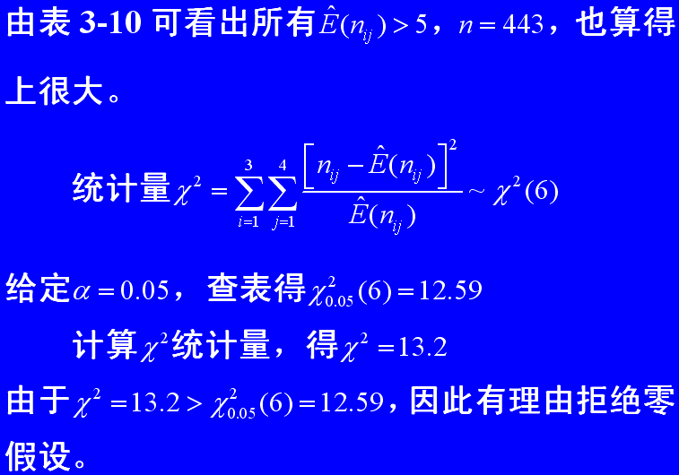
§3.2 列联表分析
中国人民大学六西格玛质量管理研究中心
目录 上页 下页 返回 结束

Slide 39
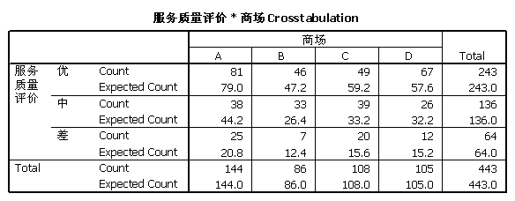
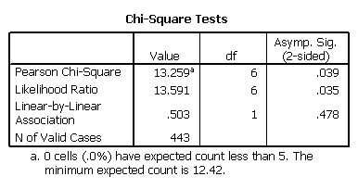
§3.2 列联表分析
将本例表3-9的数据按照与例3.3同样的要求录入SPSS，并按相同步骤操作，得到输出结果如下：
中国人民大学六西格玛质量管理研究中心
目录 上页 下页 返回 结束

Slide 40
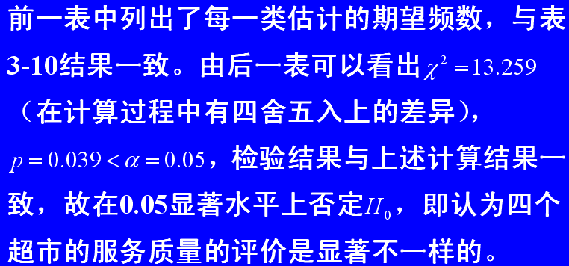
§3.2 列联表分析
中国人民大学六西格玛质量管理研究中心
目录 上页 下页 返回 结束

Slide 41
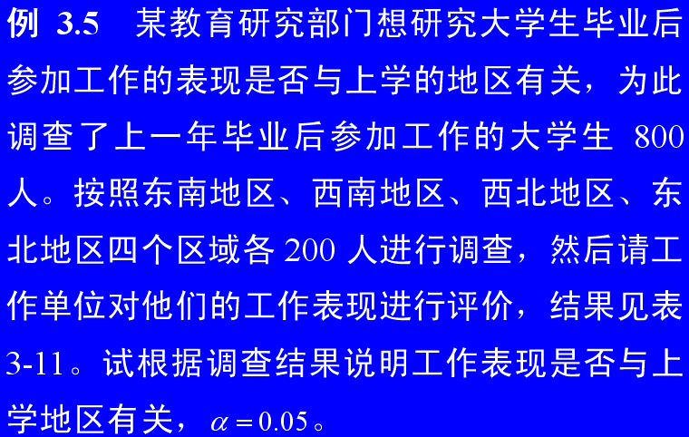
§3.2 列联表分析
中国人民大学六西格玛质量管理研究中心
目录 上页 下页 返回 结束

Slide 42
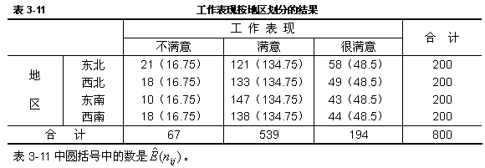

§3.2 列联表分析
中国人民大学六西格玛质量管理研究中心
目录 上页 下页 返回 结束

Slide 43
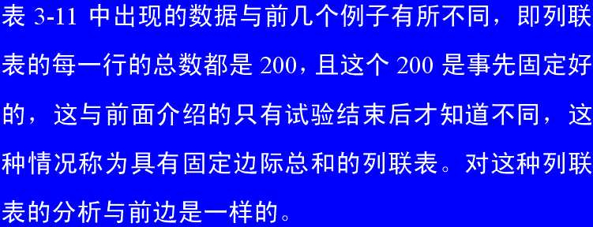
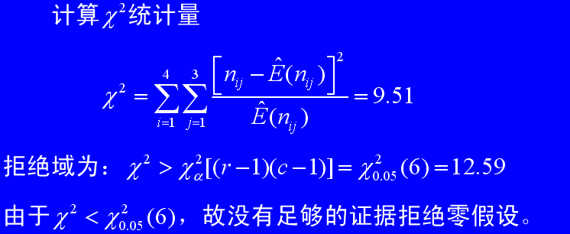
§3.2 列联表分析
中国人民大学六西格玛质量管理研究中心
目录 上页 下页 返回 结束

Slide 44
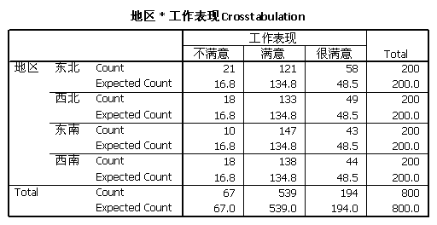

§3.2 列联表分析
将本例表3-11的数据按照与例3.3同样的要求录入SPSS，并按相同步骤操作，得到输出结果如下：
中国人民大学六西格玛质量管理研究中心
目录 上页 下页 返回 结束

Slide 45

§3.2 列联表分析
中国人民大学六西格玛质量管理研究中心
目录 上页 下页 返回 结束

Slide 46

§3.3 一致性检验
在社会经济和管理问题的研究中，人们经常对探讨这样的命题感兴趣：若干个总体就某种特征的看法是一致的。比如说，若干组不同年龄的人对某种社会保障政策是否具有同样的态度；不同社会经济背景的顾客购买某种商品的理由是否不同；若干组不同年龄的人是否具有同样的看电视的嗜好。
中国人民大学六西格玛质量管理研究中心
目录 上页 下页 返回 结束

Slide 47
§3.3 一致性检验
具体做法是，从我们感兴趣的若干个总体中各抽一个随机样本，并确定每个样本中落在每一个感兴趣的类目中的受试验对象数。这一样本数据可列成像表3-2那样的列联表。在表中，各个总体扮演一种分类准则的角色，而我们感兴趣的那种特征则扮演另一种分类准则的角色。在按这种方式收集的样本数据所构成的列联表中，我们借以指示不同总体的行或列都是固定的，因为样本容量是我们事先确定的。
中国人民大学六西格玛质量管理研究中心
目录 上页 下页 返回 结束

Slide 48

§3.3 一致性检验
中国人民大学六西格玛质量管理研究中心
目录 上页 下页 返回 结束

Slide 49

§3.3 一致性检验
中国人民大学六西格玛质量管理研究中心
目录 上页 下页 返回 结束

Slide 50
§3.3 一致性检验
在列联表分析中，推算预期频数的根据是n个独立事件协同出现的概率。对于一致性检验，推算预期频数的根据是建立在这样一个假定的基础上的：如果n个被抽样总体是一致的，我们就能通过将n个适当的样本联合起来的方法，来求得某一给定总体的某个个体落在感兴趣变量的某一给定类目中的概率的最佳估计值。
例3.6 一个广告公司想知道n组年龄不同的人所喜欢的电视节目是否不同。他们在不同年龄的三组人中各抽选了一个随机样本，并请求样本中的每一个人回答在三类电视节目中他或她喜欢哪一类。调查结果在表3-12中，括号内是预期频数。
中国人民大学六西格玛质量管理研究中心
目录 上页 下页 返回 结束

Slide 51

§3.3 一致性检验
解：表3-12中的预期频数是运用一致性检验中的推理根据算出来的。如果就对节目的喜欢来说三个被抽样总体是一致的。则在每一个年龄小组中，喜欢A类节目者的真正比例的最佳估计值应为140/400=0.35。对每一个样本合计数乘以0.35，便得出每一年龄小组中喜欢A类节目者的预期频数。于是有（200）（0.35）=70，（100）（0.35）=35，（100）（0.35）=35。表3-12中另外两列的预期频数可用类似的方法得出。
中国人民大学六西格玛质量管理研究中心
目录 上页 下页 返回 结束

Slide 52

§3.3 一致性检验
中国人民大学六西格玛质量管理研究中心
目录 上页 下页 返回 结束

Slide 53


§3.3 一致性检验
将本例表3-12的数据按照与例3.3同样的要求录入SPSS，并按相同步骤操作，得到输出结果如下：
中国人民大学六西格玛质量管理研究中心
目录 上页 下页 返回 结束

Slide 54

§3.3 一致性检验
中国人民大学六西格玛质量管理研究中心
目录 上页 下页 返回 结束

Slide 55


§3.4 拟合优度检验
中国人民大学六西格玛质量管理研究中心
目录 上页 下页 返回 结束

Slide 56


§3.4 拟合优度检验
中国人民大学六西格玛质量管理研究中心
目录 上页 下页 返回 结束

Slide 57

§3.4 拟合优度检验
中国人民大学六西格玛质量管理研究中心
目录 上页 下页 返回 结束

Slide 58

§3.4 拟合优度检验
中国人民大学六西格玛质量管理研究中心
目录 上页 下页 返回 结束

Slide 59

§3.4 拟合优度检验
中国人民大学六西格玛质量管理研究中心
目录 上页 下页 返回 结束

Slide 60


§3.4 拟合优度检验
中国人民大学六西格玛质量管理研究中心
目录 上页 下页 返回 结束

Slide 61

§3.4 拟合优度检验
然后，选择“Data”→“Weight Case”，打开Weight Case对话框。把“天数[days]”放入Frequency栏中，单击“OK”。 从“Analyze”→“Nonparametric Tests”→“Chi-Square”，打开Chi-Square test对话框，把“注销房间数[cancel]”选入Test Variable List栏中，在Expected Values栏中选择Values选项，并把表3-14中合并后的理论频数逐个输入它右边的输入框中，每输入一个值后按“Add”按钮，直到输完所有的理论频数为止，最后单击“OK”，得出分析结果如下：
中国人民大学六西格玛质量管理研究中心
目录 上页 下页 返回 结束

Slide 62


§3.4 拟合优度检验
中国人民大学六西格玛质量管理研究中心
目录 上页 下页 返回 结束

Slide 63


§3.4 拟合优度检验
例3.8 某超级市场的库存管理人员需掌握商品的库存规律，制定某商品的库存计划，为此该管理者统计了1年中每周需求量如下：
中国人民大学六西格玛质量管理研究中心
目录 上页 下页 返回 结束

Slide 64

§3.4 拟合优度检验
对于所要检验的假设为连续型分布时，首先将随机变量的取值范围分成若干个类区间，再统计出各类区间的观察频数。对本例来说，类区间已分好。
中国人民大学六西格玛质量管理研究中心
目录 上页 下页 返回 结束

Slide 65


§3.4 拟合优度检验
中国人民大学六西格玛质量管理研究中心
目录 上页 下页 返回 结束

Slide 66

§3.4 拟合优度检验
中国人民大学六西格玛质量管理研究中心
目录 上页 下页 返回 结束

Slide 67


§3.4 拟合优度检验
将上表中合并后的需求量和周数数据按照与例3.7同样的要求录入SPSS，并按相同步骤操作，得到输出结果如下：
中国人民大学六西格玛质量管理研究中心
目录 上页 下页 返回 结束

Slide 68

§3.4 拟合优度检验
中国人民大学六西格玛质量管理研究中心
目录 上页 下页 返回 结束

Slide 69
The end!
Thanks!
中国人民大学六西格玛质量管理研究中心

